Slide 1

Číslo projektu: CZ.1.07/1.5.00/34.0673
Název školy: SOU a ZŠ Planá, Kostelní 129, Planá
Vzdělávací oblast: Ekonomie
Předmět: Finanční gramotnost
Tematický okruh: Finanční gramotnost
Název materiálu: FG-standardní znalosti středoškoláka
Číslo materiálu: VY_62_INOVACE_1B_FG_17/20
Autor: Ing. Vladimír Kasík
Datum tvorby: 01. 01. 2013
Použité zdroje uvedeny v závěru.

Slide 2
FG – standardní znalosti středoškoláka
Aneb jaká slova z oblasti FG by pro nás neměla být cizí…..?

Slide 3
Anotace:
Prezentace nabízí orientace v základních pojmech finanční gramotnosti, které potkáme
v běžném životě.

Slide 4
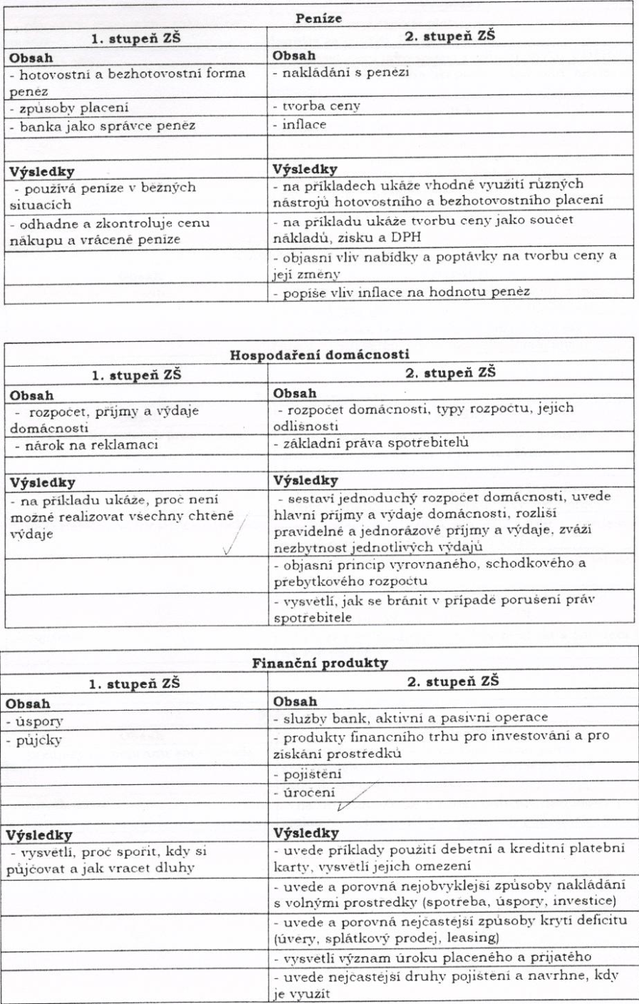
Co bychom si měli přinést ze ZŠ?

Slide 5
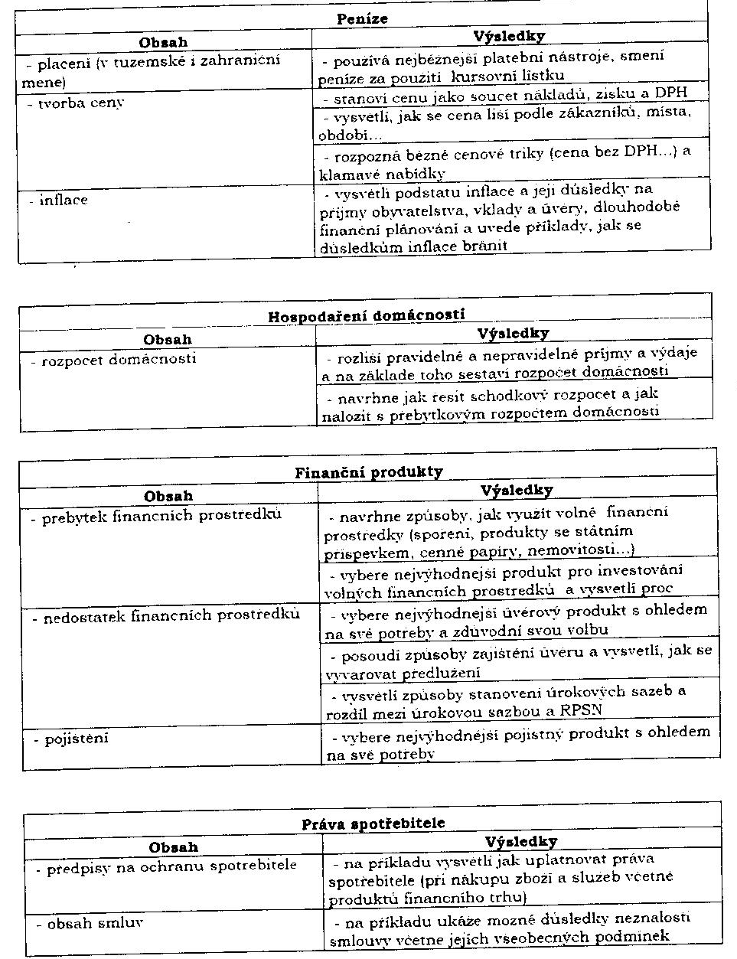
Co by měl vědět středoškolák?

Slide 6
Pojmy finanční gramotnosti
pojištění
roční míra výnosu, roční úroková míra, nominální vs. reálná
splatnost, jistina
poplatky
riziko, likvidita
inflace
spotřebitelský úvěr, hypotéka, zástava
zastavárna
RPSN
nákup na splátky
fixace úrokové sazby

Slide 7
Úkol
Vyber z předchozího seznamu 5 bodů a pokus se je vysvětlit alespoň vlastními slovy.

Slide 8
Závěr
Pokud se pohybujete na trhu financí, je vždy potřeba opatrnosti a dobré míry zdravého selského rozumu.
Nezapomeňte, že je vždy snazší utrácet než vydělávat.
Prověřte svoje motivy koupě. Je to z rozmaru nebo opravdové potřeby?

Slide 9
Použité zdroje
Přednáška Doc. Ing. Jarmily Radové CSc na téma Finanční gramotnost ve školství, VŠE Praha listopad 2012.

